Slide 1
08. Chuẩn giao tiếp 2 dây (Two-wire serial Interface - TWI – I2C)

Slide 2
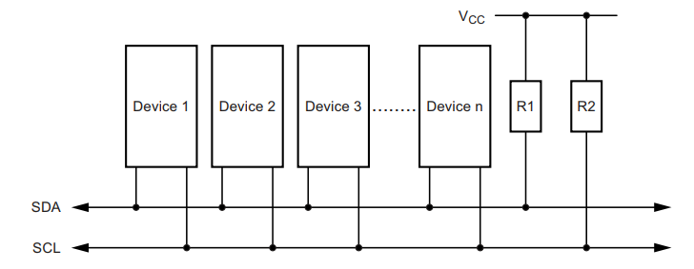
Sơ đồ kết nối thiết bị giao tiếp 2 dây (TWI)

Slide 3
I. Chuẩn giao tiếp TWI
Chuẩn giao tiếp TWI được nghiên cứu và phát triển bởi Atmel, thực chất chính là chuẩn I2C của Philips Semiconductor với cái tên khác.
Sử dụng 2 dây kết nối là SCK (Serial Clock) và SDA (Serial Data).
Là chuẩn giao tiếp không đồng bộ và bán song công (half-duplex).
Cần điện trở kéo lên (Pull up resistor) tại cả hai dây SCK và SDA.
Chế độ làm việc theo mô hình Multi-Master với cơ chế phân xử xung đột thiết bị chủ.
Tốc độ clock cao nhất đạt 400 kHz.
Slave được định địa chỉ 7 bit bằng lập trình.
Hỗ trợ General Call.

Slide 4
II. Các chế độ của giao tiếp TWI
Master: Là thiết bị khởi tạo và kết thúc giao tiếp. Master sẽ tạo ra xung clock trên đường SCL. Master sẽ gửi địa chỉ yêu cầu kết nối với slave trên bus.
Slave: Thiết bị được master gửi địa chỉ yêu cầu kết nối trên bus.
Transmitter (Bộ truyền): Là thiết bị gửi dữ liệu lên trên bus.
Receiver (Bộ nhận): Là thiết bị đọc dữ liệu trên bus.
Như vậy, kết hợp ta sẽ có 4 chế độ cho thiết bị TWI là Master_transmit, Master_receive, Slave_transmit và Slave_receive.

Slide 5
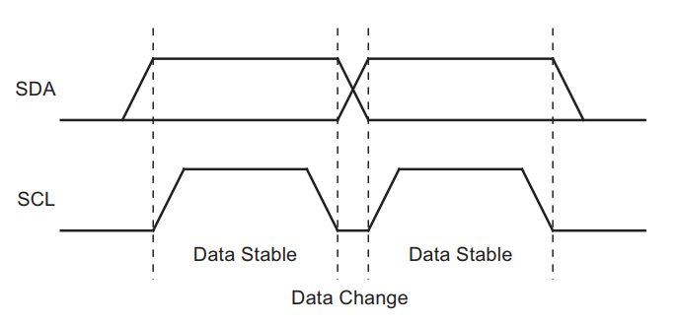
III. Nguyên lí truyền dữ liệu và khung bản tin
3.1. Truyền 1 bit dữ liệu
- Mỗi bit dữ liệu được truyền tương ứng với 1 xung lên của clock. Chú ý, dữ liệu cần được ổn định khi clock ở mức cao.

Slide 6
III. Nguyên lí truyền dữ liệu và khung bản tin
3.2. Start and stop conditions
Master khởi tạo 1 giao tiếp bằng cách phát ra Start condition, kết thúc 1 giao tiếp bằng cách phát ra Stop condition.
Trong khi một giao tiếp đang hoạt động (giữa 1 Start và 1 Stop condition), không thiết bị nào khác được chiếm quyền làm chủ.
Nếu trong quá trình giao tiếp, master muốn khởi động lại giao tiếp mà không muốn mất kiểm soát đường truyền, nó có thể gửi lại một Start condition. Việc này gọi là Repeat Start hay đơn giản là Restart.

Slide 7
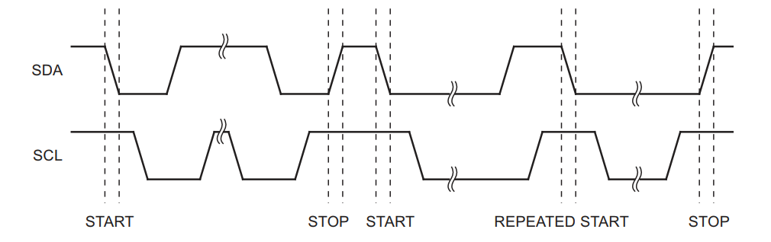
III. Nguyên lí truyền dữ liệu và khung bản tin
3.2. Start and stop conditions

Slide 8
III. Nguyên lí truyền dữ liệu và khung bản tin
3.3. Gửi địa chỉ (Master gửi Slave)
Trước khi giao tiếp, master gửi địa chỉ của slave lên bus. Chỉ slave có địa chỉ được yêu cầu mới tiếp tục giao tiếp với master.
Khung gói địa chỉ bao gồm 9 bit, trong đó:
+ 7 bit đầu chứa địa chỉ của slave
+ Bit thứ 8 là R/W, gửi yêu cầu đọc hay ghi dữ liệu từ master. R/W = 1 → Read; R/W = 0 → Write.
+ Bit thứ 9 là bit xác nhận (ACK) của Slave. Nếu Slave nhận đúng địa chỉ được gửi, nó sẽ kéo đường SDA xuống mức thấp (0) để xác nhận. Nếu Slave đang bận, nó sẽ để đường SDA ở mức cao (1) và Master có thể kết thúc (Stop) hoặc khởi động lại (Restart) giao tiếp.
+ Gói gồm địa chỉ slave và bit điều khiển được viết tắt là: SLA + R hoặc SLA + W.

Slide 9
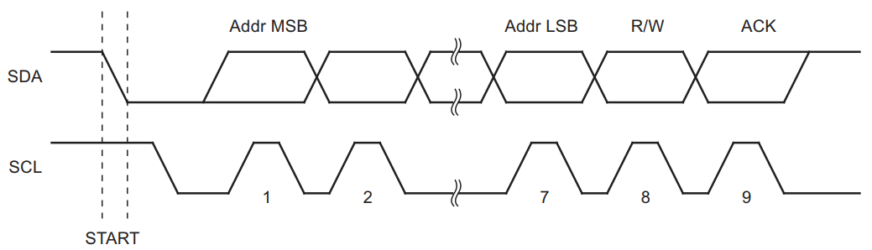
III. Nguyên lí truyền dữ liệu và khung bản tin
3.3. Gửi địa chỉ (Master gửi Slave)
Vì Slave được định địa chỉ 7 bit nên về nguyên lí có thể mắc 127 thiết bị trên cùng 1 bus. Địa chỉ của Slave có thể lập trình.
Riêng địa chỉ 0000 000 được dành riêng cho cuộc gọi chung (General Call)

Slide 10
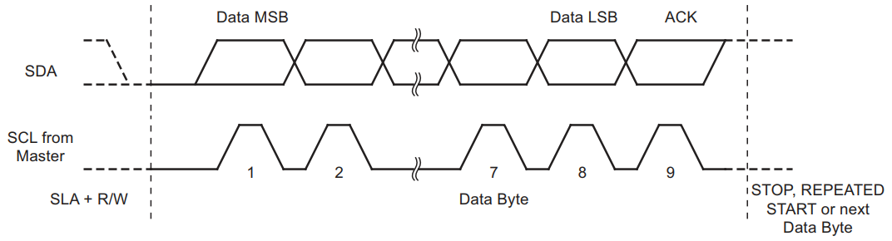
III. Nguyên lí truyền dữ liệu và khung bản tin
3.3. Gửi dữ liệu trên bus TWI
TWI gửi dữ liệu theo từng byte. Sau khi Receiver nhận xong 1 byte, nó cần gửi tín hiệu xác nhận (ACK) bằng cách kéo đường SDA xuống mức thấp trong chu kì clock thứ 9.
Nếu Receiver không nhận được dữ liệu hoặc không muốn nhận thêm dữ liệu, đường SDA sẽ được để ở mức cao, gọi là gửi tín hiệu không xác nhận (NACK).

Slide 11
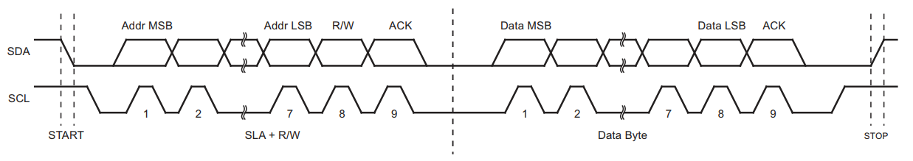
III. Nguyên lí truyền dữ liệu và khung bản tin
3.3. Kết hợp gửi địa chỉ và dữ liệu trên bus TWI
Sau khi master gửi Start condition, nó sẽ gửi SLA +R/W và 1 hoặc nhiều byte dữ liệu tiếp.
Nếu tốc độ xử lí của Slave chậm hơn tốc độ gửi dữ liệu của master, Slave có thể hạn chế nhận dữ liệu bằng cách chủ động kéo đường SCL xuống mức thấp trong toàn bộ thời gian bận.

Slide 12
III. Nguyên lí truyền dữ liệu và khung bản tin
3.4. Nguyên lí trọng tài khi có nhiều master trên bus TWI
Khi có nhiều thiết bị cùng gửi Start condition lên Bus, cần có cơ chế để phân định thiết bị nào sẽ được làm master, chiếm quyền điều khiển bus.
Cơ chế phân định được gọi là Trọng tài (Arbitrator). Nguyên lí này dựa trên đặc tính Wire-ANDing trên cả hai đường SCL và SDA.
Nguyên lí cơ bản: Các master sẽ liên tục theo dõi đường SDA. Nếu master thấy giá trị bit trên bus khác biệt so với bit do master gửi lên bus, nó sẽ mất quyền kiểm soát bus và ngay lập tức trở về chế độ Slave.
Quá trình này sẽ tiếp diễn cho tới khi chỉ còn lại 1 master.

Slide 13
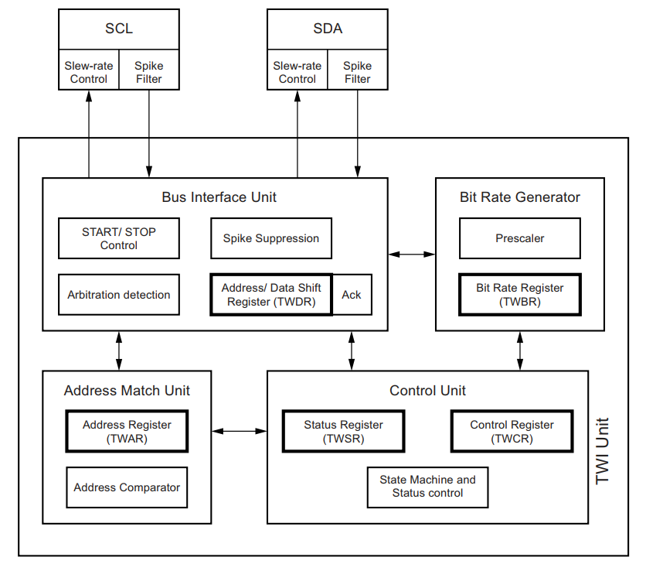
IV. Cấu tạo khối TWI trong AVR
Khối giao diện bus
Khối tạo Clock
Khối địa chỉ slave
Các thanh ghi chức năng

Slide 14
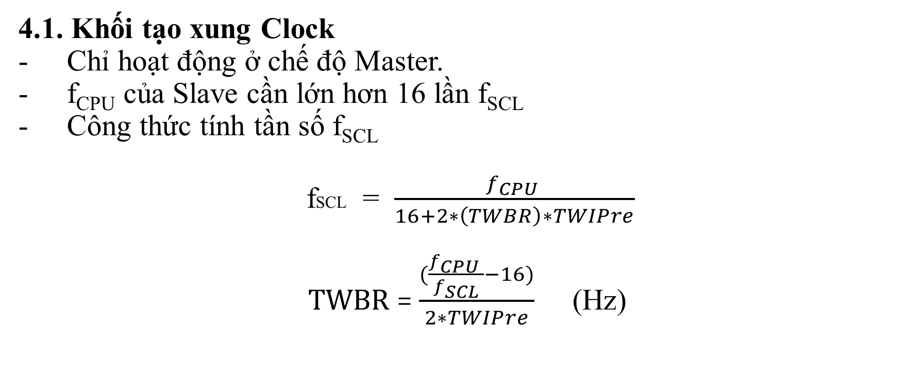
IV. Cấu tạo khối TWI trong AVR
4.1. Khối tạo xung Clock
Chỉ hoạt động ở chế độ Master.
f_{CPU} của Slave cần lớn hơn 16 lần f_{SCL}
Công thức tính tần số f_{SCL}
fSCL = $\frac{f_{CPU} }{16+2∗\left(TWBR\right)∗TWIPre}$
TWBR = $\frac{(\frac{f_{CPU }}{f_{SCL}}−16)}{2∗TWIPre}$ (Hz)

Slide 15
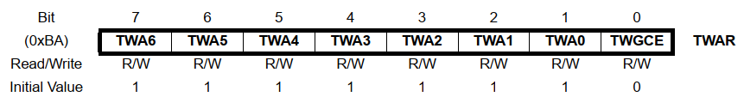
IV. Cấu tạo khối TWI trong AVR
4.2. Khối giao diện bus (Bus Interface Unit)
Tạo Stop và Start Condition
Thanh ghi dịch dữ liệu
Chứa cơ cấu xác nhận (N)ACK
Chứa cơ cấu trọng tài Arbitration.
4.3. Khối địa chỉ (Address Match Unit)
Kiểm tra địa chỉ gửi đến có khớp với địa chỉ trong thanh ghi TWAR
Điều khiển chức năng cuộc gọi chung (General Call)

Slide 16
IV. Cấu tạo khối TWI trong AVR
4.4. Khối điều khiển (Control Unit)
Theo dõi và điều khiển bus như cấu hình được cài đặt
Cờ ngắt TWINT sẽ được bật lên mỗi khi có một hoạt động cần lưu ý xảy ra. Ứng dụng sau đó cần kiểm tra các thanh ghi trạng thái để biết tình trạng hiện tại và điều khiển khối TWI phù hợp.
Cờ ngắt TWINT xảy ra khi:
+ Sau khi TWI truyền xong Start/Stop condition
+ Sau khi TWI truyền xong SLA + R/W
+ Sau khi TWI truyền xong 1 byte dữ liệu
+ Sau khi TWI mất quyền điều khiển bus (Lost Arbitration)
+ Sau khi TWI được định địa chỉ hoặc nhận cuộc gọi chung
+ Sau khi TWI nhận được 1 byte dữ liệu
+ Sau khi TWI nhận được Stop hay Restart condition khi vẫn đang là Slave
+ Khi bus xảy ra lỗi do Stop/Start condition không hợp lệ.

Slide 17
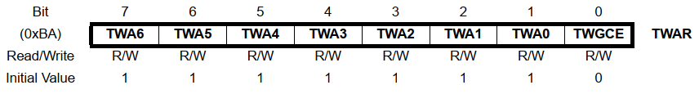
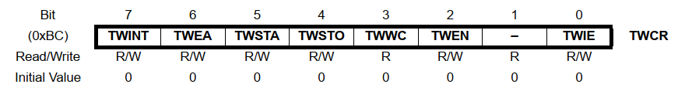
V. Các thanh ghi điều khiển chức năng TWI
5.1. Thanh ghi đặt tốc độ truyền bit (TWBR)
Tham gia vào việc đặt tốc độ truyền bit của TWI.
5.2. Thanh ghi điều khiển (TWCR)
Điều khiển các hoạt động của TWI.
Note: Bit cờ TWINT được set phần cứng nhưng clear bằng cách viết 1 vào bit TWINT

Slide 18
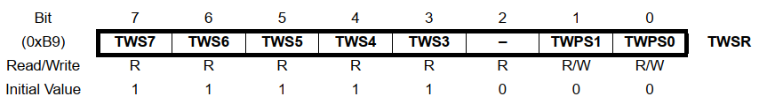
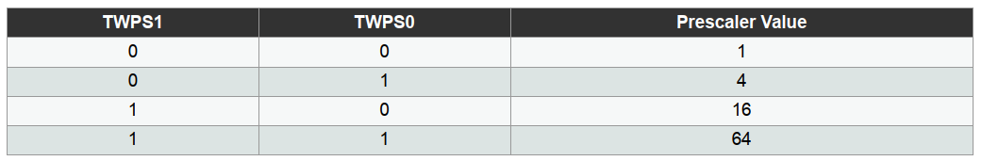
V. Các thanh ghi điều khiển chức năng TWI
5.3. Thanh ghi trạng thái (TWSR)
Thông báo trạng thái và tham gia vào việc đặt tốc độ truyền bit của TWI.

Slide 19
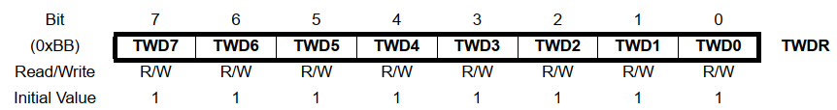
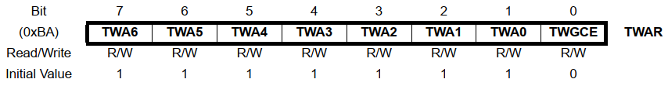
V. Các thanh ghi điều khiển chức năng TWI
5.4. Thanh ghi dữ liệu (TWDR)
Chứa dữ liệu để truyền đi (Transmit mode) hoặc byte dữ liệu vừa nhận được Receive mode).
5.5. Thanh ghi địa chỉ slave (TWAR)
Chứa địa chỉ của slave khi ở slave mode.

Slide 20
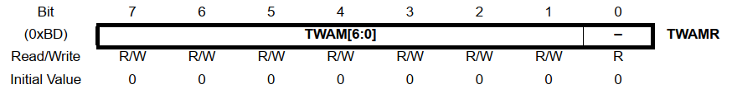
V. Các thanh ghi điều khiển chức năng TWI
5.6. Thanh ghi mặt nạ địa chỉ (TWAMR)

Slide 21
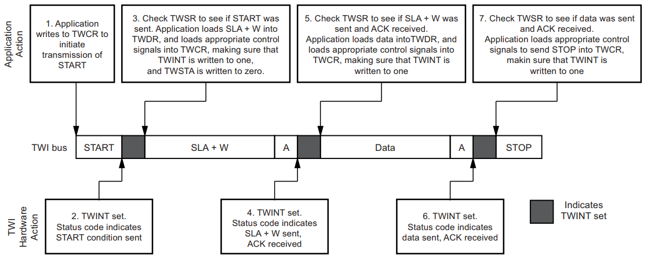
VI. Quy trình hoạt động chung của TWI

Slide 22
VI. Quy trình hoạt động chung của TWI
Quy tắc chung:
Sau khi bus TWI thực hiện xong một công việc và muốn ứng dụng phản hồi, nó sẽ set cờ TWINT lên, dừng hoạt động và kéo đường SCL xuống thấp.
Ứng dụng cần kiểm tra thanh ghi trạng thái TWSR để biết trạng thái hiện tại của giao tiếp rồi cập nhật các thanh ghi liên quan cho lần hoạt động tiếp theo.
Cuối cùng, cập nhật thanh ghi điều khiển TWCR, với việc ghi 1 vào bit TWINT để clear cờ ngắt. TWI sẽ tiếp tục hoạt động theo thiết đặt.

Slide 23
VII. Các chế độ truyền tin của TWI
7.1. Chế độ Master Transmit
Quy trình | VD Code
Gửi Start Condition | TWCR = 0b10100100;
Chờ tới khi bit TWINT được set | while (!(TWCR & 0b10000000));
Kiểm tra xem Start condition đã gửi hợp lệ chưa | if ((TWSR & 0xF8) != 0x08) ERROR();
Nếu không có lỗi, truyền SLA+W | TWDR = SLA_W; TWCR = 0b10000100;
Chờ tới khi bit TWINT được set | while (!(TWCR & 0b10000000));
Kiểm tra thanh ghi trạng thái xem có lỗi không? | if ((TWSR & 0xF8) != 0x18) ERROR();
Nếu không có lỗi, truyền dữ liệu | TWDR = DATA; TWCR = 0b10000100;
Chờ tới khi bit TWINT được set | while (!(TWCR & 0b10000000));
Kiểm tra có lỗi không? | if ((TWSR & 0xF8)!= 0x28) ERROR();
Nếu không cần gửi dữ liệu nữa thì gửi Stop Condition | TWCR = 0b10010100;

Slide 24
VII. Các chế độ truyền tin của TWI
7.1. Chế độ Master Transmit
Một số mã trạng thái phổ biến trong chế độ Master Transmit (Khi các bit Prescale bằng 0):
Mã trạng thái | Trạng thái
0x08 | Start Condition đã được truyền
0x10 | Restart được truyền
0x18 | SLA+W đã được truyền và ACK đã được nhận
0x20 | SLA+W đã được truyền và NACK đã được nhận
0x28 | Data byte đã được truyền, ACK đã được nhận
0x30 | Data byte đã được truyền, NACK đã được nhận
0x38 | Arbitration đã bị mất.
Tham khảo thêm:
https://linux-sunxi.org/Two_Wire_Interface_Controller_Register_guide

Slide 25
VII. Các chế độ truyền tin của TWI
7.2. Chế độ Master Receive
Quy trình | VD Code
Gửi Start Condition | TWCR = 0b10100100;
Chờ tới khi bit TWINT được set | while (!(TWCR & 0b10000000));
Kiểm tra xem Start condition đã gửi hợp lệ chưa | if ((TWSR & 0xF8) != 0x08) ERROR();
Nếu không có lỗi, truyền SLA+R Clear TWINT cho chu kì mới | TWDR = SLA_R; TWCR = 0b10000100;
Chờ tới khi bit TWINT được set | while (!(TWCR & 0b10000000));
Kiểm tra thanh ghi trạng thái xem có lỗi không? | if ((TWSR & 0xF8) != 0x40) ERROR();
Nếu không có lỗi, Clear TWINT cho lần đọc mới, set bit TWEA | TWCR = 0b11000100;
Chờ tới khi bit TWINT được set | while (!(TWCR & 0b10000000));
Kiểm tra có lỗi không? Nếu không có lỗi thì đọc dữ liệu | if ((TWSR & 0xF8)!= 0x50) ERROR(); DATA = TWDR;
Nếu không cần gửi dữ liệu nữa thì gửi Stop Condition, chú ý gửi NACK khi nhận byte cuối | TWCR = 0b10010100;

Slide 26
VII. Các chế độ truyền tin của TWI
7.2. Chế độ Master Receive
Một số mã trạng thái phổ biến trong chế độ Master Receive (Khi các bit Prescale bằng 0):
Mã trạng thái | Trạng thái
0x08 | Start Condition đã được truyền
0x10 | Restart được truyền
0x38 | Arbitration đã bị mất.
0x40 | SLA+R đã được truyền và ACK đã được nhận
0x48 | SLA+R đã được truyền và NACK đã được nhận
0x50 | Data byte đã được nhận, ACK đã được truyền
0x58 | Data byte đã được nhận, NACK đã được truyền

Slide 27
VII. Các chế độ truyền tin của TWI
7.3. Chế độ Slave Receive
Quy trình | VD Code
Thanh ghi địa chỉ slave TWAR cần được thiết đặt | TWAR = SLA<<1 + GC;
Thanh ghi điều khiển TWCR thiết đặt set 2 bit TWEA, TWIE và TWEN, clear TWSTA và TWSTO | TWCR = 0b01000101;
Khi trên bus truyền địa chỉ trùng với địa chỉ thiết đặt trên TWAR hoặc Genereral Call (0x00) + W bit, cờ TWINT được set, tạo thành ngắt. Trong chương trình xử lí ngắt, thanh ghi trạng thái TWSR được kiểm tra để xử lí theo tình huống. | interrupt [TWI] void TWI_isr(void){}
Nếu đã khớp địa chỉ bản thân hoặc nhận được General Call → clear TWINT, phản hồi ACK | TWCR |= 0b11000000;
Nếu đã nhận được dữ liệu và có phản hồi ACK → Đọc dữ liệu, sau đó clear TWINT, phản hồi ACK | DATA = TWDR; TWCR |= 0b11000000;
Nếu đã nhận được dữ liệu và có phản hồi NACK → Đọc dữ liệu, sau đó clear TWINT, phản hồi ACK hoặc thiết lập 1 Start Condition cho 1 giao tiếp mới. | DATA = TWDR; TWCR |= 0b11100000;
Nếu nhận được Start hoặc Stop Condition → Clear TWINT, phản hồi ACK hoặc thiết lập 1 Start Condition cho 1 giao tiếp mới. | TWCR |= 0b11000000; hoặc TWCR |= 0b11100000;

Slide 28
VII. Các chế độ truyền tin của TWI
7.3. Chế độ Slave Receive
Một số mã trạng thái phổ biến trong chế độ Slave Receive (Khi các bit Prescale bằng 0):
Mã trạng thái | Trạng thái
0x60 | Đã khớp địa chỉ bản thân + W, đã phản hồi ACK
0x68 | Đã mất quyền Arbitration khi làm master, Đã khớp địa chỉ bản thân + W, đã phản hồi ACK
0x70 | Đã nhận địa chỉ General Call, đã phản hồi ACK
0x78 | Đã mất quyền Arbitration khi làm master, Đã nhận địa chỉ General Call, đã phản hồi ACK
0x80 | Đã khớp địa chỉ bản thân trước đó, đã nhận được byte dữ liệu, đã phản hồi ACK
0x88 | Đã khớp địa chỉ bản thân trước đó, đã nhận được byte dữ liệu, đã phản hồi NACK

Slide 29
VII. Các chế độ truyền tin của TWI
7.3. Chế độ Slave Receive
Một số mã trạng thái phổ biến trong chế độ Slave Receive (Khi các bit Prescale bằng 0):
Mã trạng thái | Trạng thái
0x90 | Đã khớp General Call trước đó, đã nhận được byte dữ liệu, đã phản hồi ACK
0x98 | Đã khớp General Call trước đó, đã nhận được byte dữ liệu, đã phản hồi NACK
0xA0 | Khi vẫn đang là Slave, nhận được Restart hoặc Stop condition.

Slide 30
VII. Các chế độ truyền tin của TWI
7.4. Chế độ Slave Transmit
Quy trình | VD Code
Thanh ghi địa chỉ slave TWAR cần được thiết đặt | TWAR = SLA<<1 + GC;
Thanh ghi điều khiển TWCR thiết đặt set 3 bit TWEA, TWIE và TWEN, clear TWSTA và TWSTO | TWCR = 0b01000101;
Khi trên bus truyền địa chỉ trùng với địa chỉ thiết đặt trên TWAR hoặc Genereral Call (0x00)+ R bit, cờ TWINT được set, tạo thành ngắt. Trong chương trình xử lí ngắt, thanh ghi trạng thái TWSR được kiểm tra để xử lí theo tình huống. | interrupt [TWI] void TWI_isr(void){}
Nếu đã khớp địa chỉ bản thân và đã phản hồi ACK (Mã 0xA8)→ Gán dữ liệu cần chuyển vào TWDR, sau đó clear TWINT, để gửi dữ liệu. | TWDR = DATA; TWCR |= 0b11000000;
Nếu đã truyền dữ liệu và nhận được ACK (Mã 0xB8)→ Gán dữ liệu cần chuyển vào TWDR, sau đó clear TWINT, để gửi dữ liệu. Nếu gửi Byte cuối thì clear TWEA. | TWDR = DATA; TWCR |= 0b11000000;
Nếu nhận được mã 0xC0 hoặc 0xC8, việc truyền dữ liệu kết thúc → Clear TWINT để thoát khỏi kết nối hoặc tạo ra một Start condition mới. | TWCR |= 0b11100000;

Slide 31
VII. Các chế độ truyền tin của TWI
7.3. Chế độ Slave Transmit
Một số mã trạng thái phổ biến trong chế độ Slave Transmit (Khi các bit Prescale bằng 0):
Mã trạng thái | Trạng thái
0xA8 | Đã khớp địa chỉ bản thân + R, đã phản hồi ACK
0xB0 | Đã mất quyền Arbitration khi làm master, Đã khớp địa chỉ bản thân + R, đã phản hồi ACK
0xB8 | Đã truyền dữ liệu trên TWDR, đã nhận ACK
0xC0 | Đã truyền dữ liệu trên TWDR, đã nhận NACK
0xC8 | Byte cuối cùng trên TWDR đã được truyền, (TWEA = 0), đã nhận ACK.

Slide 32
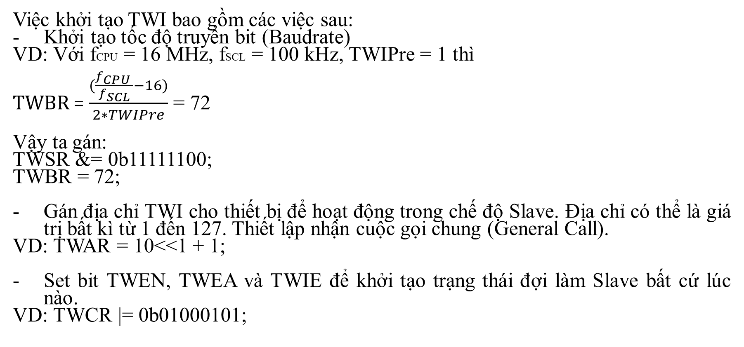
VIII. Khởi tạo TWI
Việc khởi tạo TWI bao gồm các việc sau:
Khởi tạo tốc độ truyền bit (Baudrate)
VD: Với fCPU = 16 MHz, fSCL = 100 kHz, TWIPre = 1 thì
TWBR = $\frac{(\frac{f_{CPU }}{f_{SCL}}−16)}{2∗TWIPre}$ = 72
Vậy ta gán:
TWSR &= 0b11111100;
TWBR = 72;
Gán địa chỉ TWI cho thiết bị để hoạt động trong chế độ Slave. Địa chỉ có thể là giá trị bất kì từ 1 đến 127. Thiết lập nhận cuộc gọi chung (General Call).
VD: TWAR = 10<<1 + 1;
Set bit TWEN, TWEA và TWIE để khởi tạo trạng thái đợi làm Slave bất cứ lúc nào.
VD: TWCR |= 0b01000101;

Slide 33
V. Bài tập thực hành
Dựa vào quy trình Master Transmit, viết các hàm
+ Truyền Start Condition
unsigned int TWI_Start(void);
+ Truyền Stop Condition
unsigned int TWI_Stop(void);
+ Truyền SLA + R/W
unsigned int TWI_SLA_RW(unsigned int sla, char rw);
+ Truyền 1 byte dữ liệu
+ Truyền một mảng byte dữ liệu
Dựa vào quy trình Master Receive, viết các hàm
+ Đọc 1 byte dữ liệu
+ Đọc nhiều byte dữ liệu
- Giá trị trả về của các hàm là mã trạng thái tương ứng (status code).

